Slide 1
Las Cualidades del Sonido
Unidad 1
Música
Clave A ESO

Slide 2
¿Qué es el sonido?
El sonido es la sensación que experimentamos cuando llegan a nuestro oído las ondas producidas por la vibración regular de un cuerpo sonoro.
Es el elemento esencial y base para la creación musical.

Slide 3

La reducción del ruido es un objetivo clave de la OMS
– Más de 1100 millones de adolescentes en riesgo de problemas de audición por el uso de dispositivos portátiles.
– Recomendación: Buscar alternativas para escuchar música sin dañar los oídos.

Slide 4
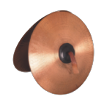
Sonido: producción, transmisión y percepción
¿Qué es?
El sonido es la sensación que experimentamos cuando llegan a nuestro oído las ondas producidas por la vibración regular de un cuerpo sonoro.
  Transmisión
  Percepción
  Producción
  La vibración se transmite en forma de ondas sonoras.
  Viajan a través de diferentes medios (aire, agua, madera).
  El sonido necesita un medio para propagarse (los astronautas no pueden escuchar su voz en el espacio, ya que el vacío no es un medio elástico).
  Las ondas sonoras llegan a nuestro oído.
  El tímpano (membrana elástica) vibra.
  La información se transmite al cerebro a través del nervio auditivo.
  Surge cuando un cuerpo u objeto vibra.
  Ejemplos: cuerdas de guitarra, membrana de tambor.

Slide 5
El ruido y el silencio
Ruido vs silencio
El ruido es algo desagradable. Físicamente, se diferencia del sonido por el tipo de onda que produce.
  La onda del sonido es ordenada y regular.
  La onda del ruido es desordenada e irregular.
El silencio es la ausencia de sonido o ruido. En la música es parte fundamental de la composición e interpretación. La combinación de sonido y silencio es la base de la creación musical
¿Silencio Absoluto?: Experimento en cámara anecoica (insonorizada) reveló que no existe para el ser humano (se escuchan sonidos internos como el torrente sanguíneo).
John Cage y "4’33”: Obra que demuestra que el silencio puede ser arte, donde los sonidos del entorno y la reacción del público se convierten en la obra.

Slide 6
Altura y duración
  Altura
  Distingue sonidos graves y agudos. Se mide en hercios (Hz) -vibraciones por Segundo- Mas Hz más agudo el sonido.
  Percibimos frecuencias entre 20 Hz (por debajo infrasonido) y 20000 Hz (por encima ultraspnido).
  Se representa mediante el pentagrama, la clave y las notas musicales.
  Duración
Cualidades
Todos los sonidos tienen características diferentes que nos permiten identificarlos.
  Cualidad que diferencia entre sonidos largos y cortos, y se representa con figuras y silencios musicales.
Pulso: Ritmo continuo que sirve de guía en la música. Cada golpeo con el pie se llama pulso.
Signos de Repetición
Evitan reescribir fragmentos musicales.

Slide 7
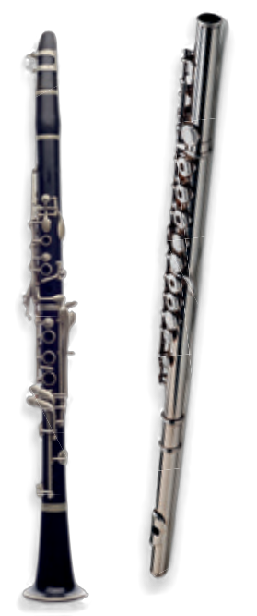
Intensidad y timbre
Intensidad
Timbre
  Nos indica quién o qué lo produce. Permite distinguir voces, instrumentos, incluso si tocan la misma nota. Influenciado por el material y la forma del instrumento.
Diferencias
La voz humana como cualquier instrumento musical pueden emitir sonidos
a diferente volumen y se pueden distinguir: Eso es la intensidad y el timbre, otras dos cualidades.
Distingue entre sonidos fuertes y suaves.
Matices: Se representan con términos italianos: pp (pianissimo): Muy suave; p (piano): Suave; mp (mezzopiano): Medio suave; mf (mezzoforte): Medio Fuerte; f (forte): Fuerte; ff (fortissimo): Muy fuerte
Los Armónicos son sonidos "ocultos" que vibran junto a la nota principal, dando a cada instrumento su "huella dactilar" sonora.
Reguladores: Indican aumento (crescendo o cresc.) o disminución (Diminuendo o dim.) gradual de la intensidad.

Slide 8
Auditorio: La música en el cine
Banda Sonora (BSO)
Todo lo que suena en una película (diálogos, efectos especiales, música). La es la compuemúsica original está específicamente compuesta para una película.
Ennio Morricone
El bueno, el feo y el malo (melodía silbada).
John Williams
Indiana Jones, Star Wars (tono heroico).
Vangelis
Blade Runner 2049 (sonido electrónico futurista).
  Otros compositores son Hans Zimmer, Howard Shore, Danny Elfman, Ludwig Göransson o Bernard Herrmann.

Slide 9


